Slide 1
স্বাগতম

Slide 2
পরিচিতি
নিত্যানন্দ সরদার
প্রভাষক,বাংলা বিভাগ
বাজুয়া সুরেন্দ্রনাথ মহাবিদ্যালয়
দাকোপ, খুলনা

Slide 3
বাংলা ১ম পত্র
একাদশ শ্রেণি
সময়ঃ ৪০ মিনিট।

Slide 4
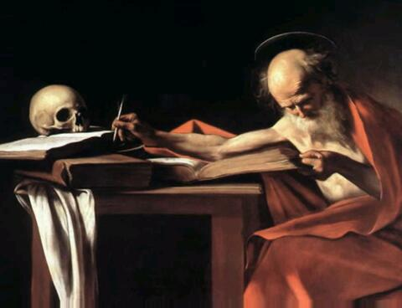
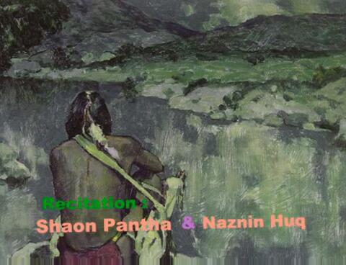
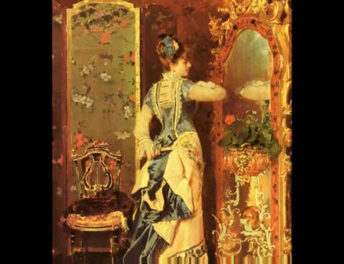
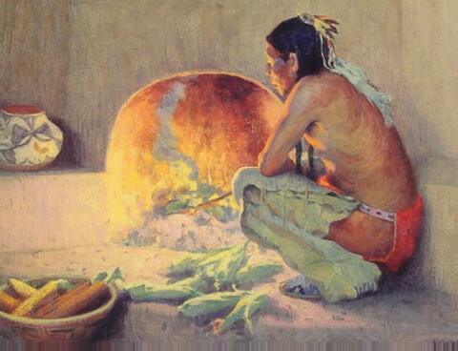

Slide 5
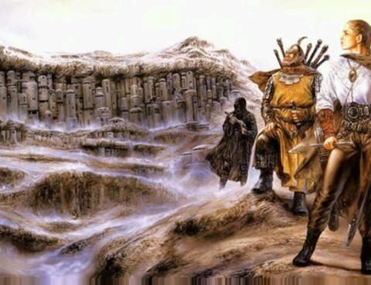
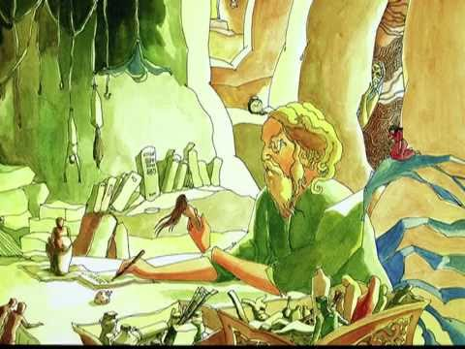
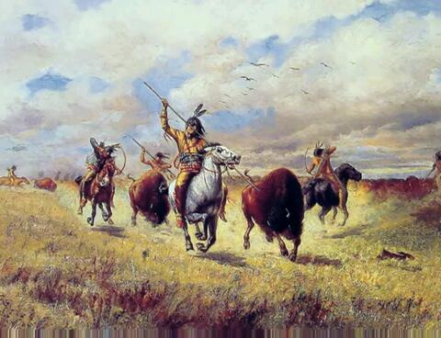

Slide 6
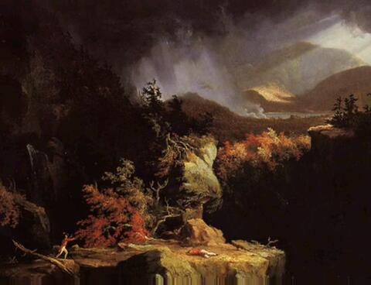
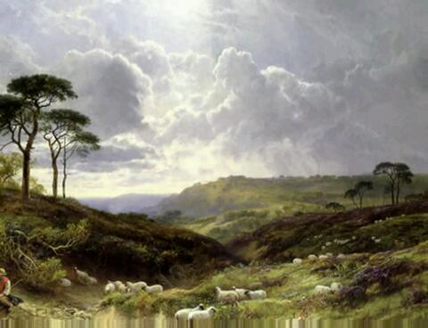
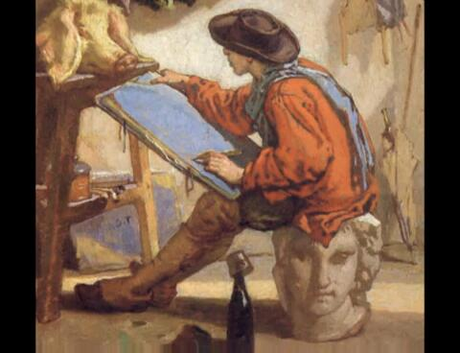
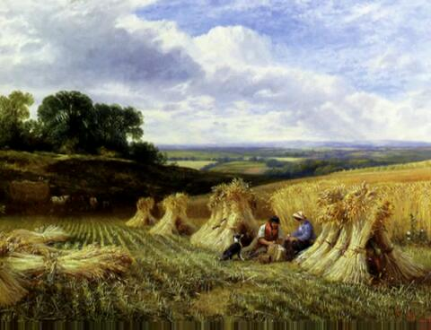

Slide 7
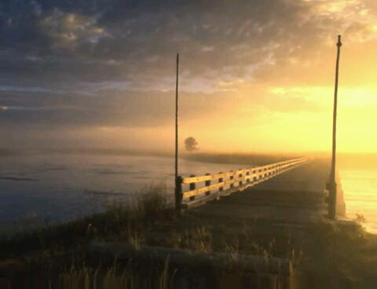
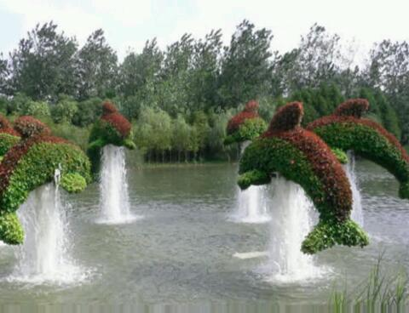
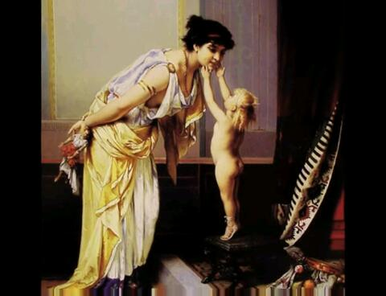
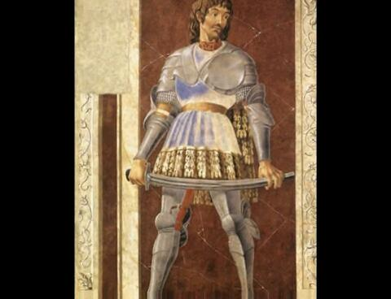

Slide 8
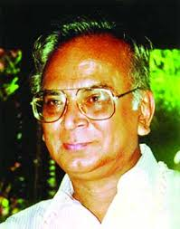
আজকের পাঠ
আমি কিংবদন্তির কথা বলছি
আবু জাফর ওবায়দুল্লাহ

Slide 9
জন্মঃ বরিশাল জেলার বাবুগঞ্জ উপজেলার বহেরচর-ক্ষুদ্রকাঠি গ্রামে ১৯৩৪ খ্রিষ্টাব্দের
৮ ফেব্রুয়ারি
কৃতিত্বঃ ইংরেজি সাহিত্যে অনার্স সহ এমএ পাস করে ঢাকা বিশ্ববিদ্যালয়ে অধ্যাপনা, সরকারের বিভিন্ন উচ্চপর্যায়ের পদে দায়িত্ব পালন, একুশে পদক লাভ এবং ১৯৭৯ সালে বাংলা একাডেমি পুরস্কার প্রাপ্তি।
কাব্যগ্রন্থঃ সাত নরীর হার, কখনো রং কখনো সুর, কমলের চোখ, আমি কিংবদন্তীর কথা বলছি, বৃষ্টি ও সাহসী পুরুষের জন্য প্রার্থনা, আমার সময়। এ ছাড়া ইংরেজি ভাষায়ও তাঁর একাধিক গ্রন্থ প্রকাশ।
মৃত্যুঃ ২০০১ খ্রিষ্টাব্দের ১৯ মার্চ

Slide 10
কবিতাটি আবৃত্তি কর

Slide 11
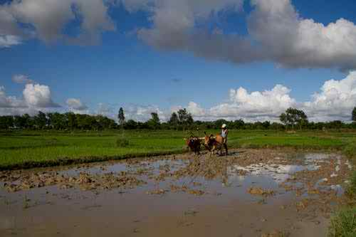
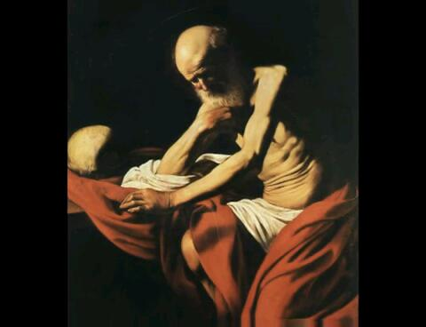
আমি আমার পূর্বপুরুষের কথা বলছি। তাঁর করতলে পলিমাটির সৌরভ ছিল

Slide 12
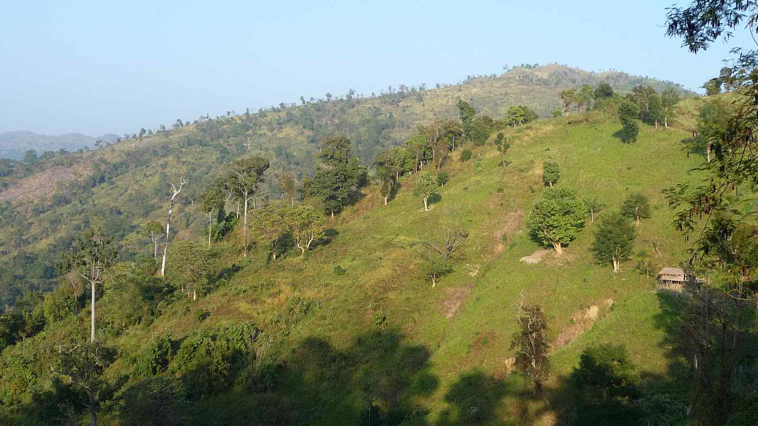
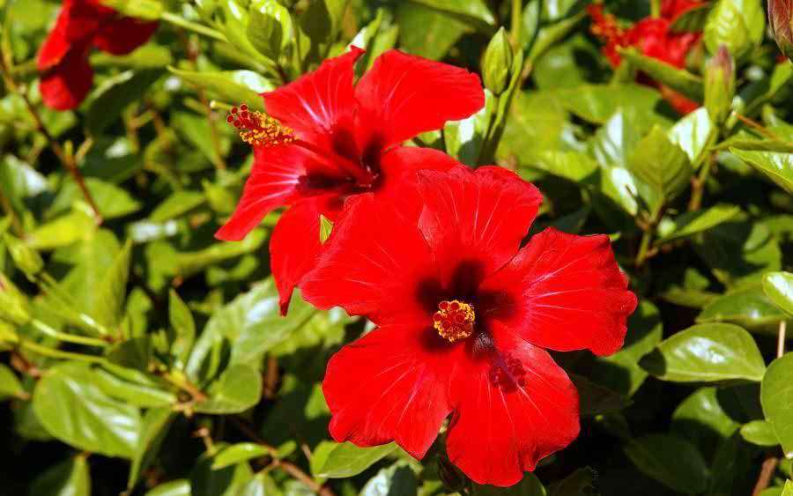
তাঁর পিঠে রক্তজবার মত ক্ষত ছিল। তিনি অতিক্রান্ত পাহাড়ের কথা বলতেন

Slide 13
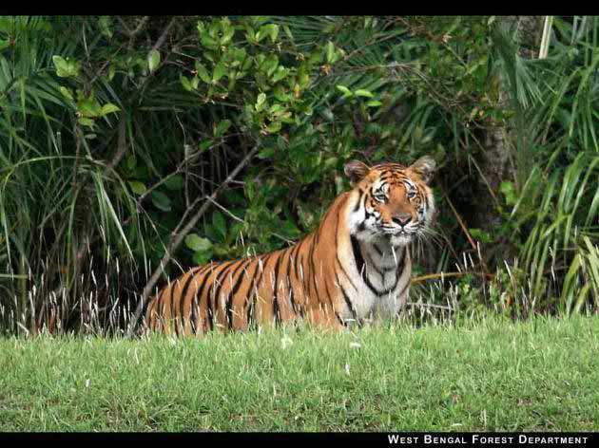
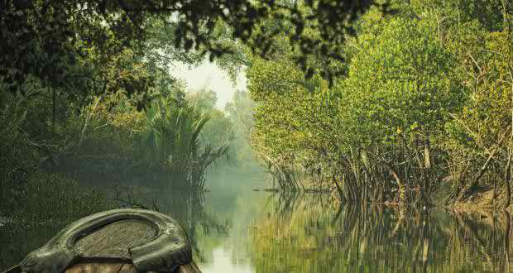
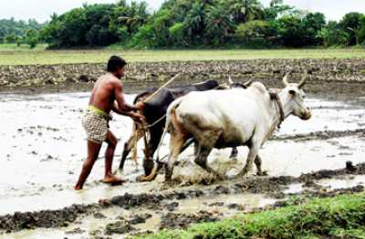
অরণ্য এবং শ্বাপদের কথা বলতেন পতিত জমি আবাদের কথা বলতেন তিনি কবি এবং কবিতার কথা বলতেন।

Slide 14
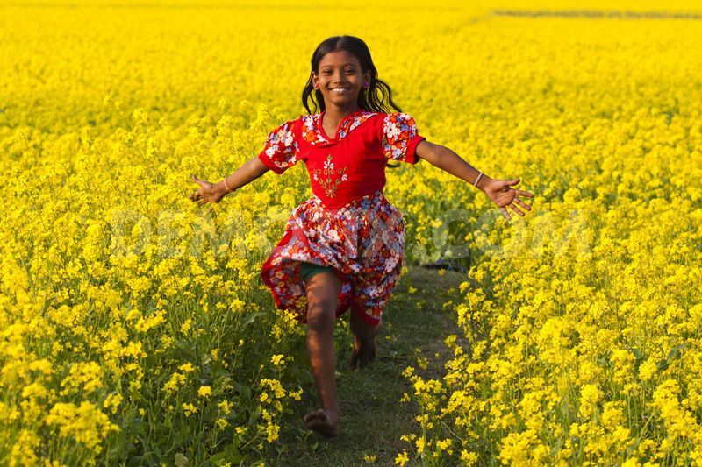
জিহ্বায় উচ্চারিত প্রতিটি সত্য শব্দ কবিতা, কর্ষিত জমির প্রতিটি শস্যদানা কবিতা।

Slide 15
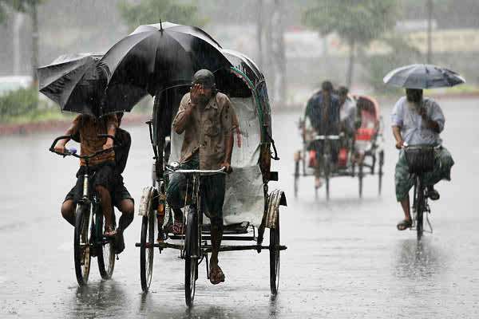
সে ঝড়ের আর্তনাদ শুনবে। যে কবিতা শুনতে জানে না

Slide 16
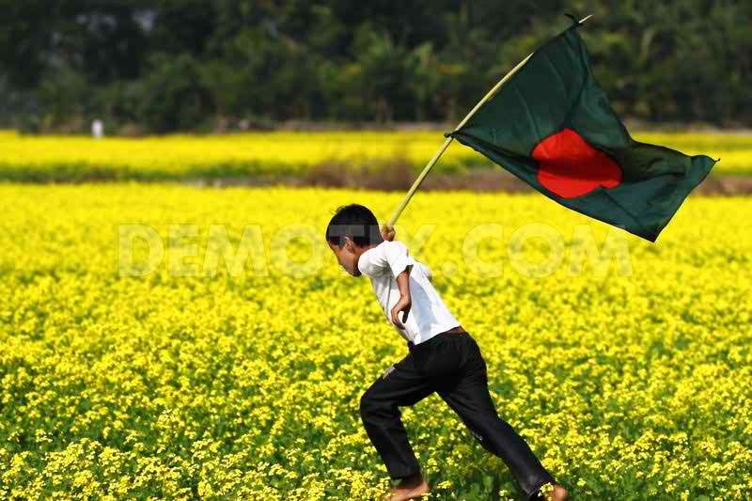
যে কবিতা শুনতে জানে না সে দিগন্তের অধিকার থেকে বঞ্চিত হবে।

Slide 17
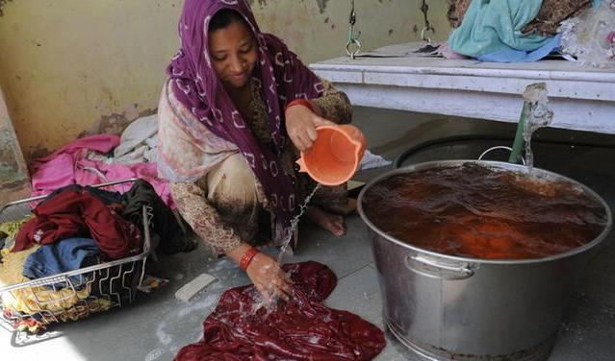
যে কবিতা শুনতে জানে না সে আজন্ম ক্রীতদাস থেকে যাবে।

Slide 18
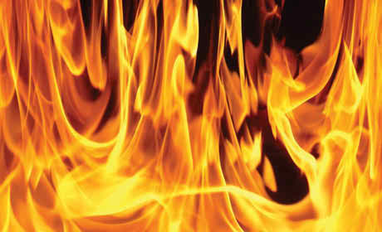
উনুনের আগুনে আলোকিত একটি উজ্জ্বল জানালার কথা বলছি।

Slide 19
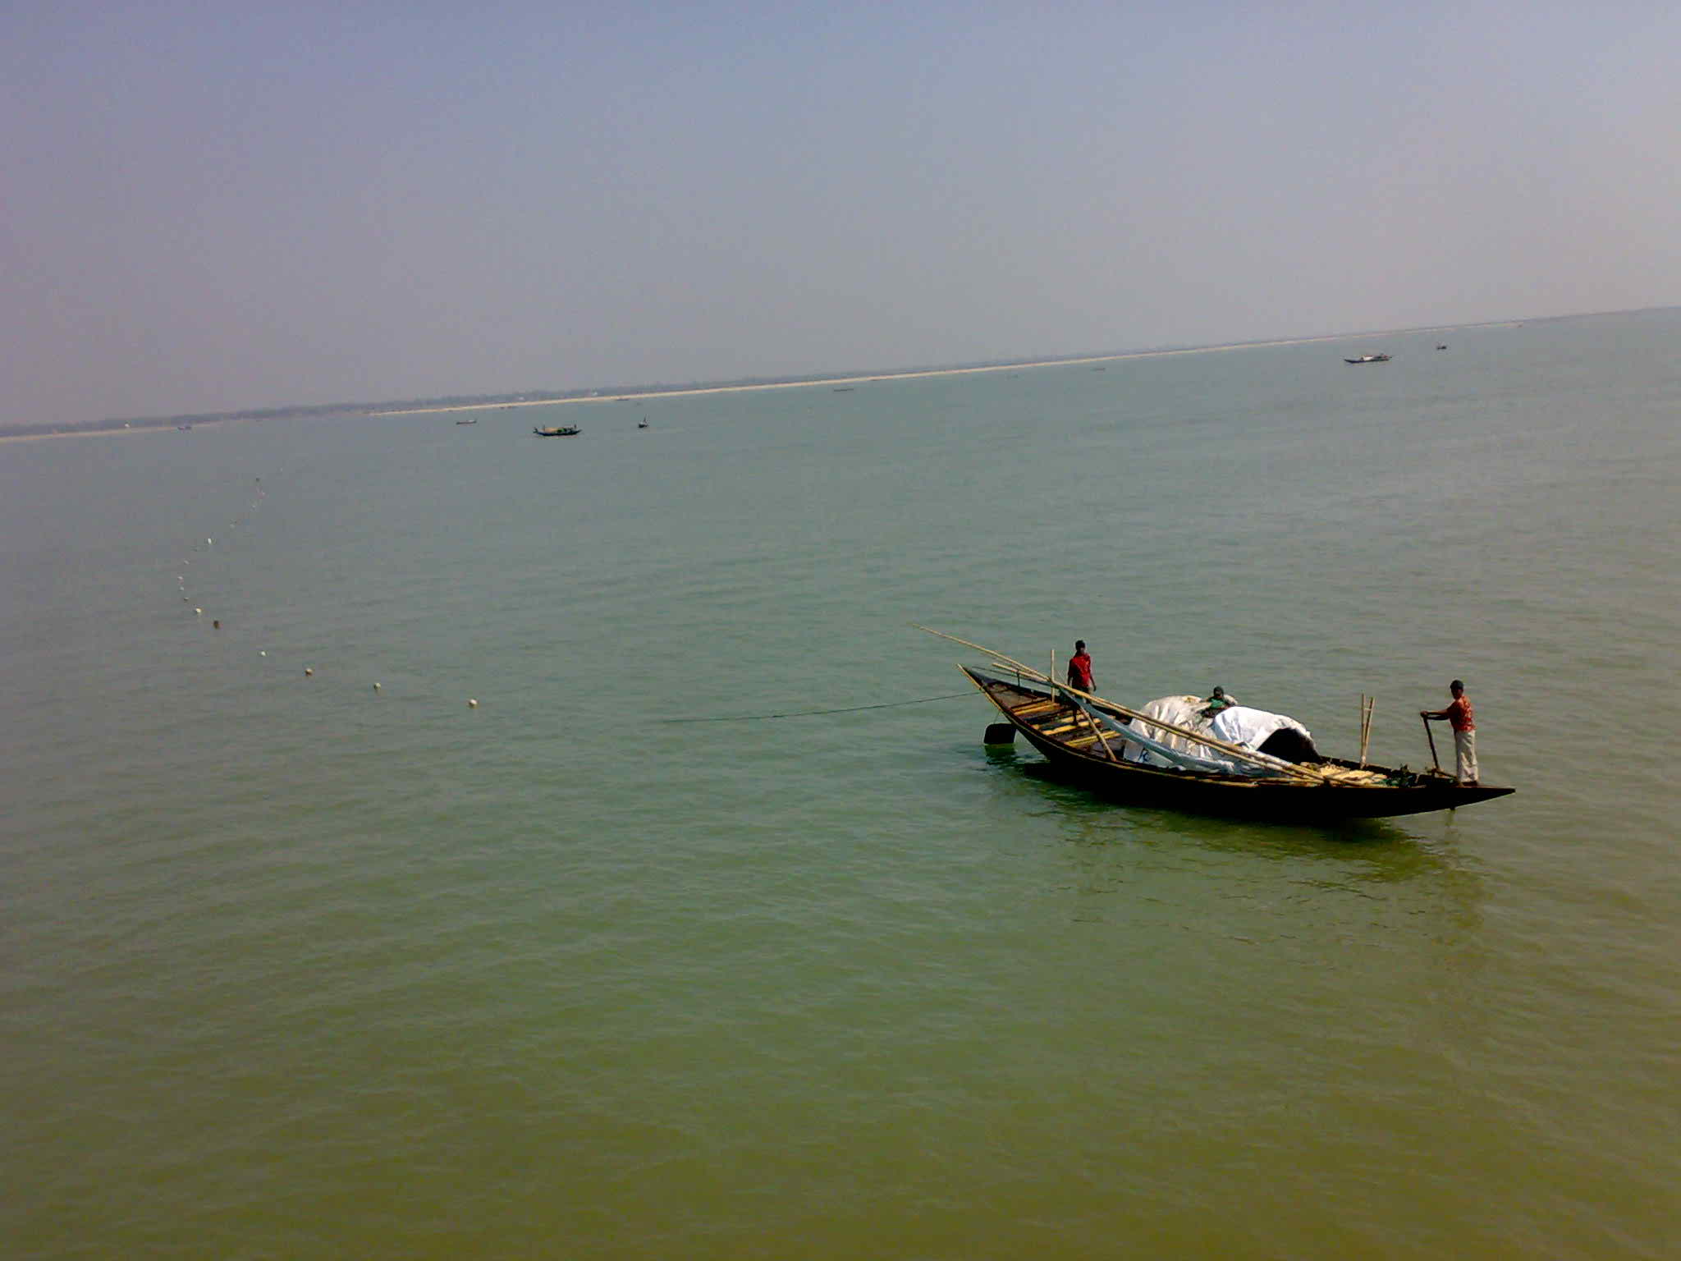
আমি আমার মা'য়ের কথা বলছি, তিনি বলতেন প্রবহমান নদী যে সাতার জানে না তাকেও ভাসিয়ে রাখে।

Slide 20
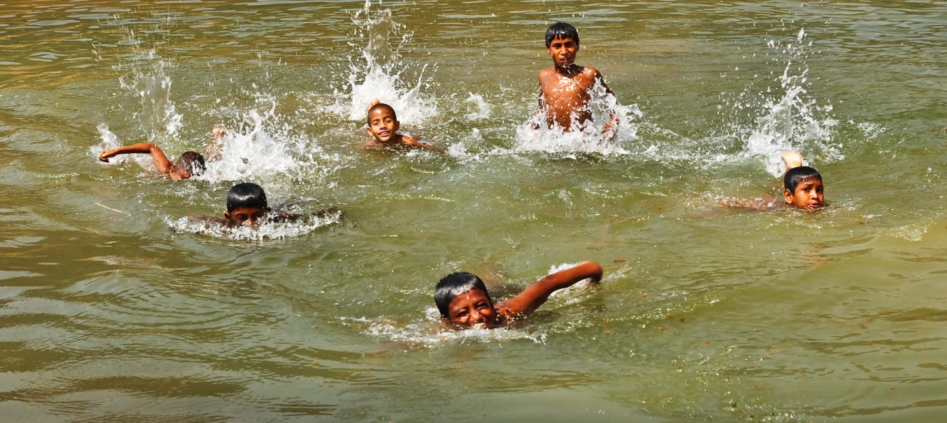
যে কবিতা শুনতে জানে না সে নদীতে ভাসতে পারে না।

Slide 21
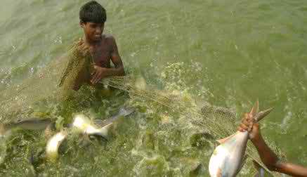
যে কবিতা শুনতে জানে না সে মাছের সঙ্গে খেলা করতে পারে না।

Slide 22
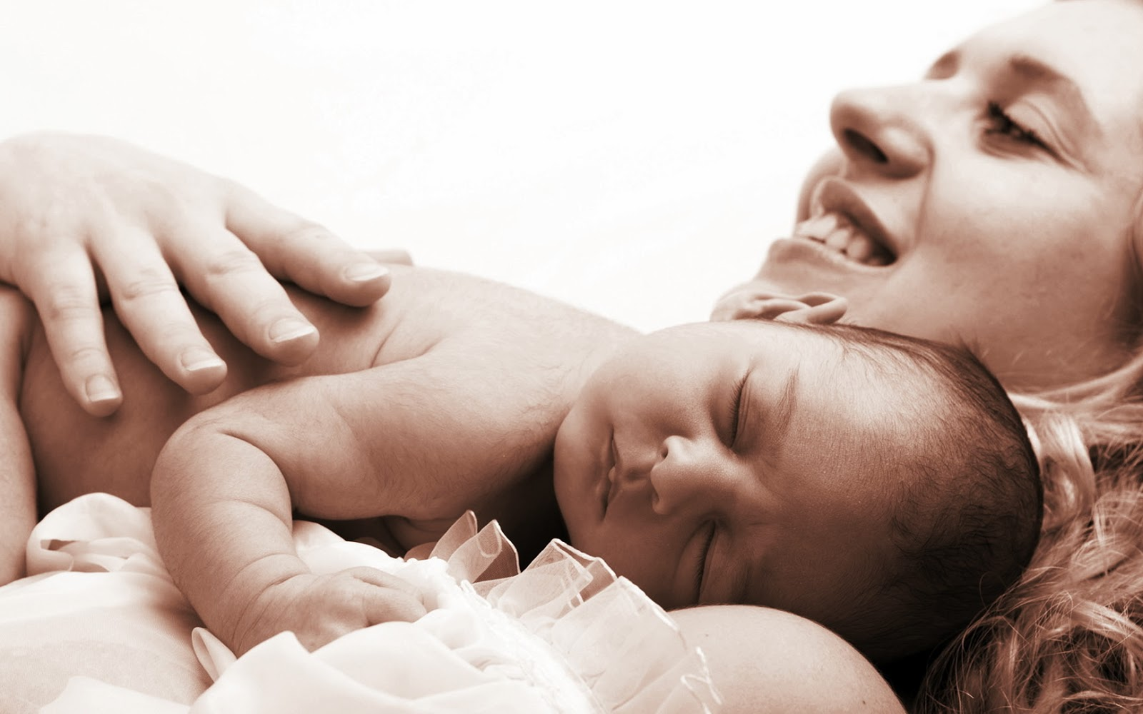
যে কবিতা শুনতে জানে না সে মা'য়ের কোলে শুয়ে গল্প শুনতে পারে না

Slide 23
ধন্যবাদ

